Slide 1
深度學習課程
Harr like
人臉偵測
4050D028 蘇偉哲 大學部
偉大的恩師 曾龍

Slide 2
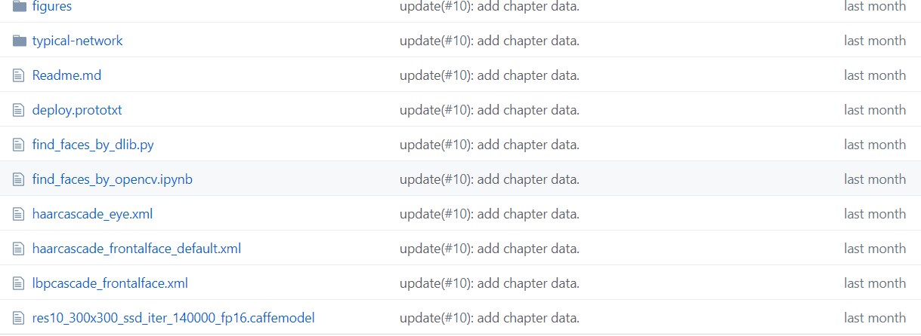
Open CV 官網下載 find_faces_by_openCV .ipynb

Slide 3
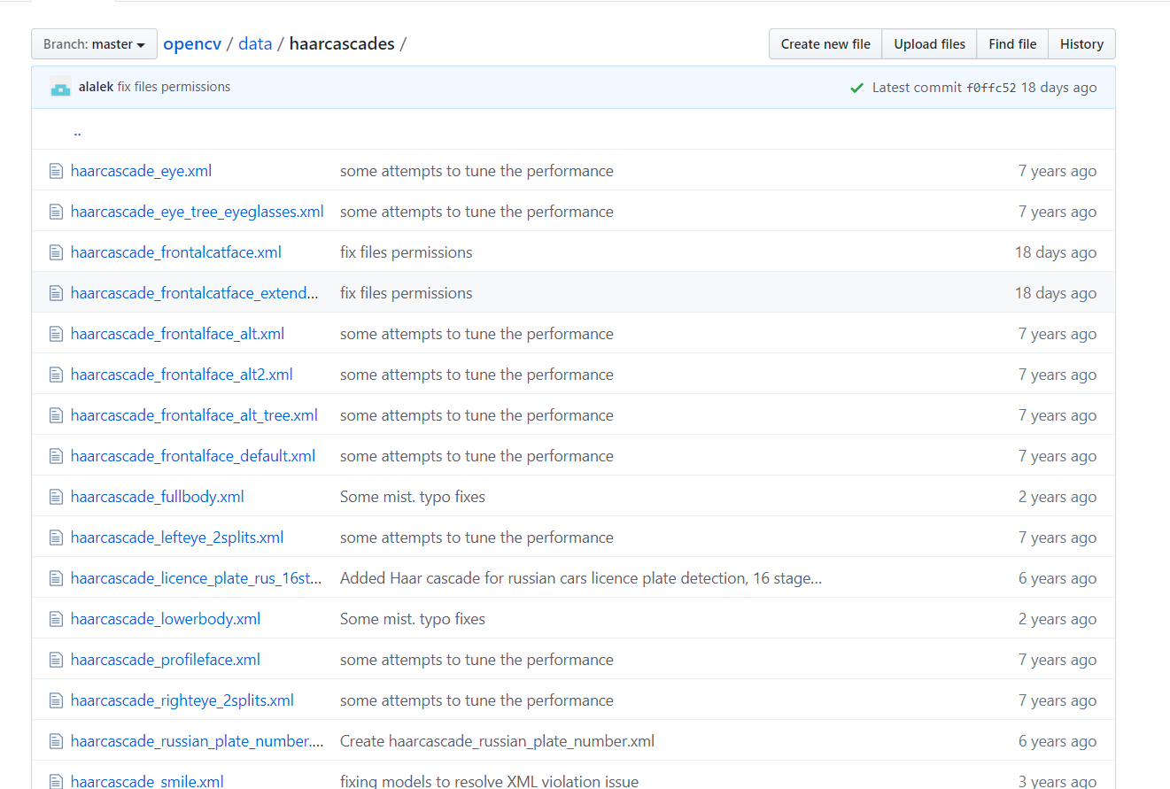
參考網址: https://github.com/opencv/opencv/tree/master/data/haarcascades 搜尋 : haarcascades

Slide 4

參考書籍::
開源代碼:
https://github.com/wotchin/SmooFaceEngine

Slide 5
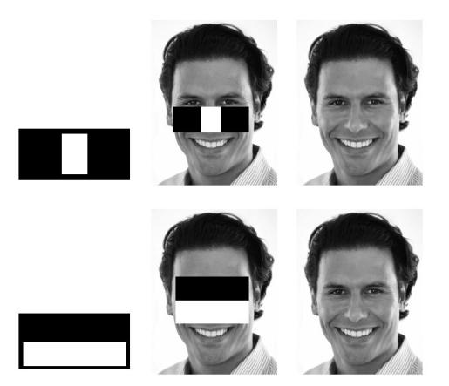
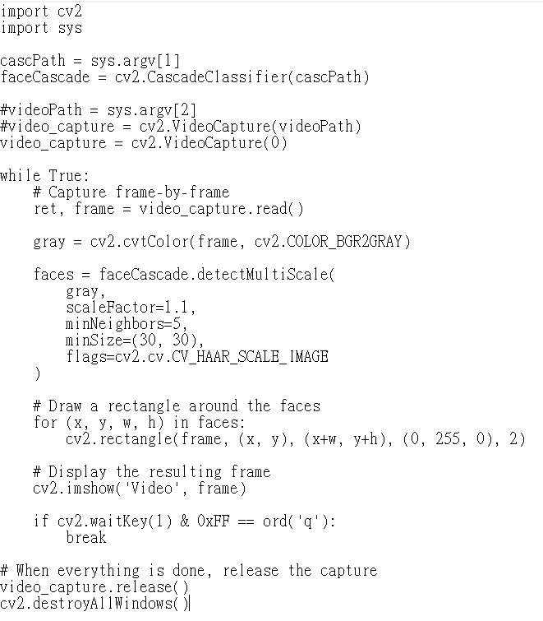
程式碼:

Slide 6
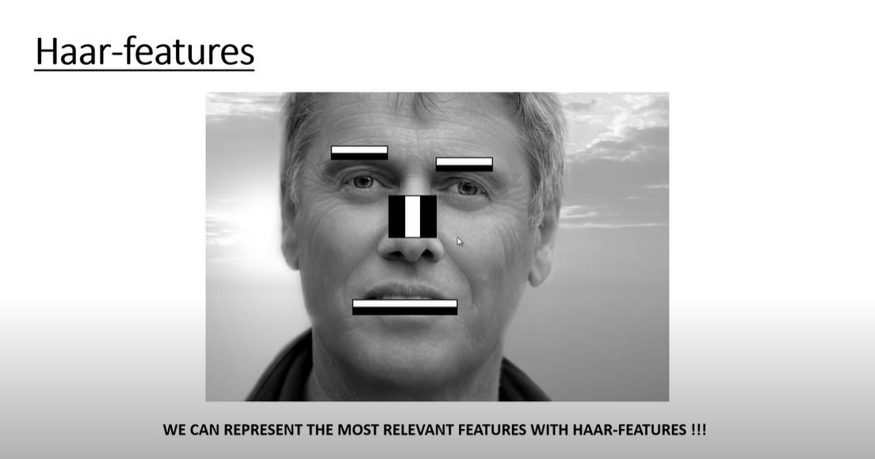
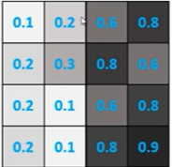


Computer Vision - Haar-Features

Slide 7
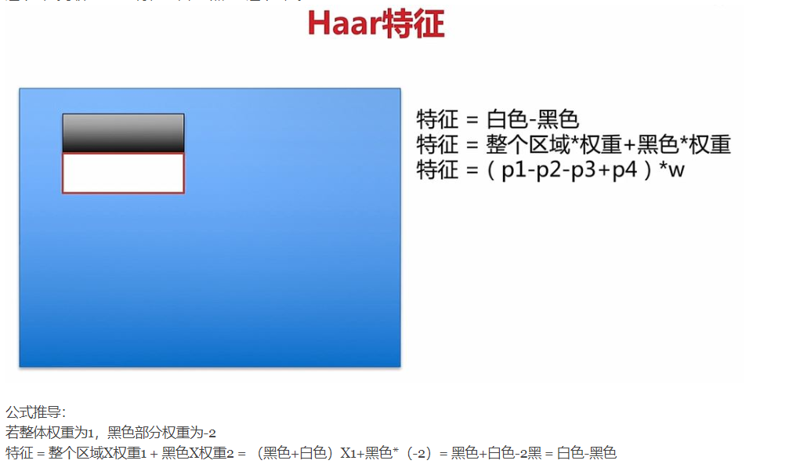
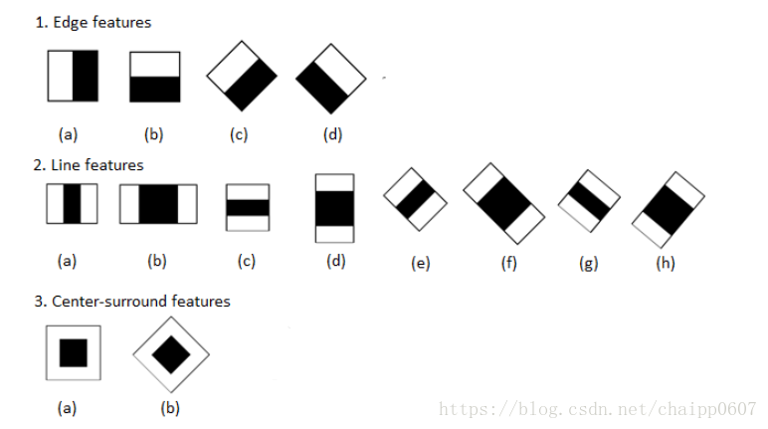
Harr like 人臉偵測_步驟
Haar分類器 = Haar-like特徵 + 積分圖方法 + AdaBoost +級聯；
Haar分類器算法的要點如下：
① 使用Haar-like特徵做檢測。
② 使用積分圖（Integral Image）對Haar-like特徵求值進行加速。
③ 使用AdaBoost算法訓練區分人臉和非人臉的強分類器。
④ 使用篩選式級聯把強分類器級聯到一起，提高準確率。

Slide 8
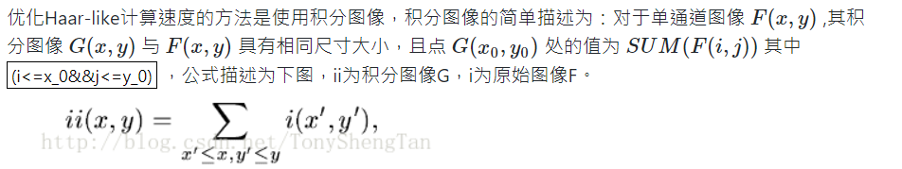
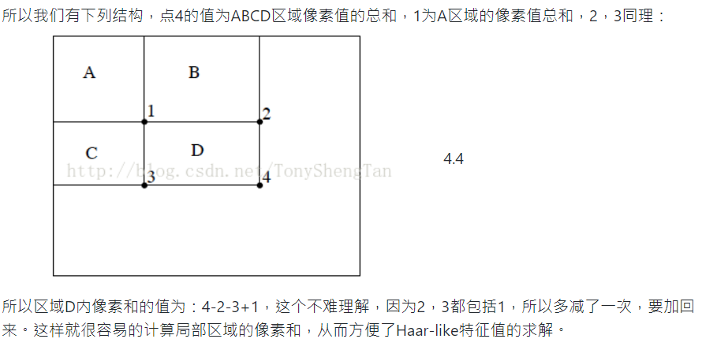

Slide 9
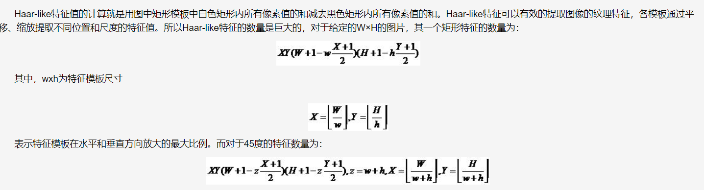
Haar-like特征 模塊 size
Harr-like 事實上我們可以利用這個特徵值得到一個簡單的答案 如果 特徵值 大 => 具有該Harr-like所要描述的事物 相反的 特徵值 小 => 不具有該Harr-like所要描述的事物 如果判斷大小最簡單的方式還是用一個閥值。
用1來表示具有要描述的事物 用0來表示不具有要描述的事物 因此一個Harr-like利用閥值區分為二 當成是一個簡單的二分類器

Slide 10
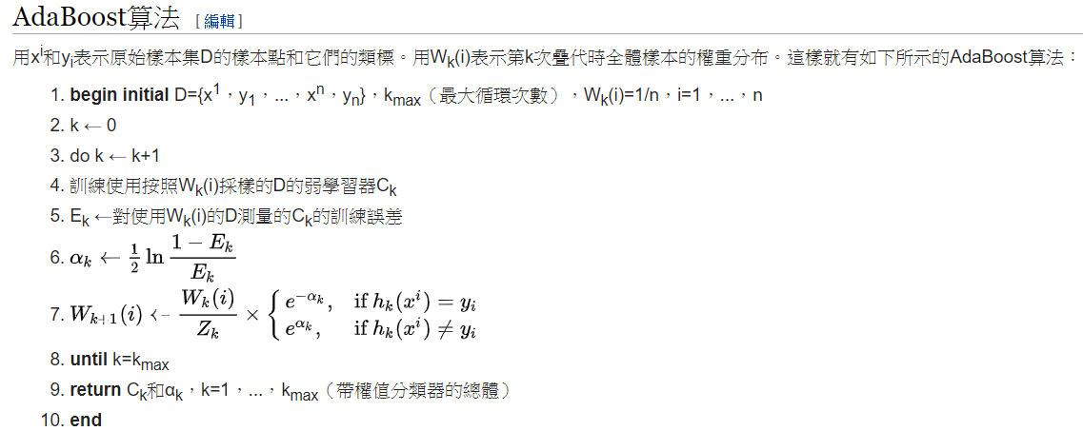
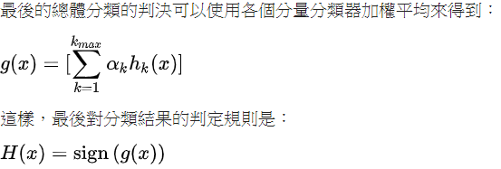
Adaboost 主要根據係數以及門檻值去做經驗上線性分類

Slide 11
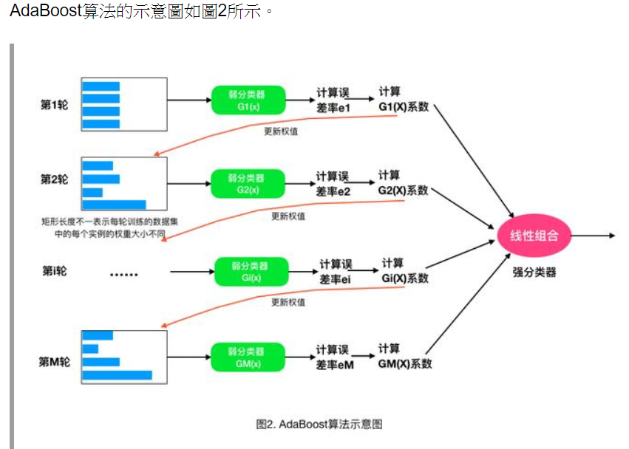

Slide 12
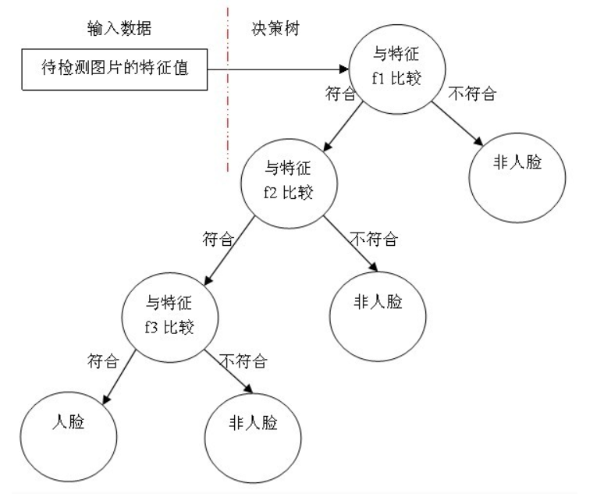
弱分類器的設計
(1)_對於每個特徵 f，計算所有訓練樣本的特徵值，並將其排序。
掃描一遍排好序的特徵值，對排好序的表中的每個元素，
計算下面四個值：
全部人臉樣本的權重的和t1；
全部非人臉樣本的權重的和t0；
在此元素之前的人臉樣本的權重的和s1；
在此元素之前的非人臉樣本的權重的和s0；
(2)_最終求得每個元素的分類誤差

Slide 13
強分類器 adaboost
強分類器的誕生需要T輪的迭代，具體操作如下：
1. 給定訓練樣本集S，共N個樣本，其中X和Y分別對應於正樣本和負樣本；
T爲訓練的最大循環次數；
2. 初始化樣本權重爲1/N ，即爲訓練樣本的初始概率分佈；
3. 第一次迭代訓練N個樣本，得到第一個最優弱分類器
4. 提高上一輪中被誤判的樣本的權重；
5. 將新的樣本和上次本分錯的樣本放在一起進行新一輪的訓練。
6. 循環執行4-5步驟，T輪後得到T個最優弱分類器。
7.組合T個最優弱分類器得到強分類器

Slide 14
Cascade classifier 級聯分類器
( 1）設定每層最小要達到的檢測率d，最大誤識率f，最終級聯分類器的誤識率Ft；
( 2）P=人臉訓練樣本，N=非人臉訓練樣本，D₀=1.0，F₀=1.0；
( 3）i=0；
( 4）for : F_{i}>Ft
l ++i;
l n_{i}=0;F_{i}=F_{i-1};
l for : F_{i}>f*F_{i-1}
n ++n_{i};
n 利用AdaBoost算法在P和N上訓練具有n_{i}個弱分類器的強分類器;
n 衡量當前級聯分類器的檢測率D_{i}和誤識率F_{i};
n for : d_{i}<d*D_{i-1};
Ø 降低第i層的強分類器閾值;
Ø 衡量當前級聯分類器的檢測率D_{i}和誤識率F_{i};
n N = Φ;
n 利用當前的級聯分類器檢測非人臉圖像，將誤識的圖像放入N

Slide 15
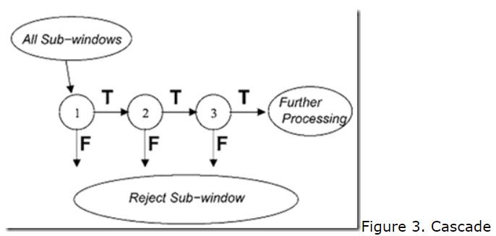
Cascade Classifier
對於Cascade classifier的概念，就如Figure 3所示。
我們一開始將feature分成好幾個classifier。
最前面的classier辨識率最低，
接下來的Classier處理比較難處理一點的case篩選掉的圖片
也不如第一個classier多了；
依此下去，直到最後一個classier為止。
最後留下來的就會是我們想要的人臉的照片:

Slide 16
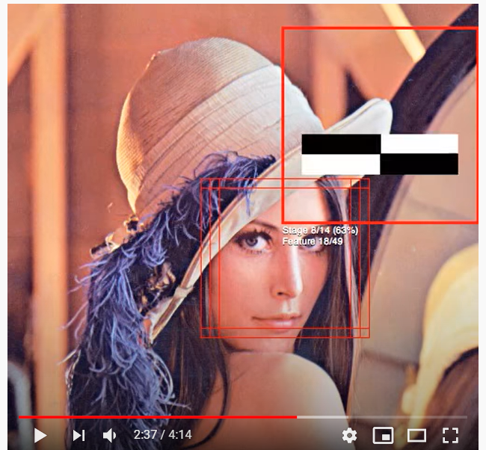
影片 理想圖: 感覺還蠻炫 https://www.youtube.com/watch?v=hPCTwxF0qf4&t=156s

Slide 17


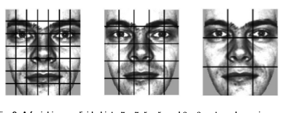
人臉辨識 LBP 五官位置
人臉辨識 LBP _ 五官位置3*3 5*5 7*7 可以辨識

Slide 18
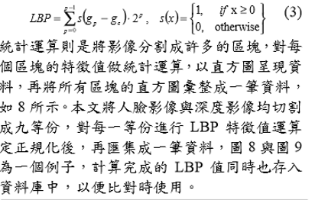
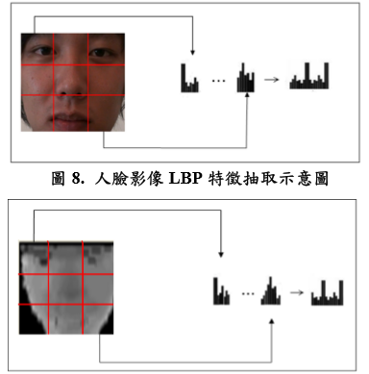
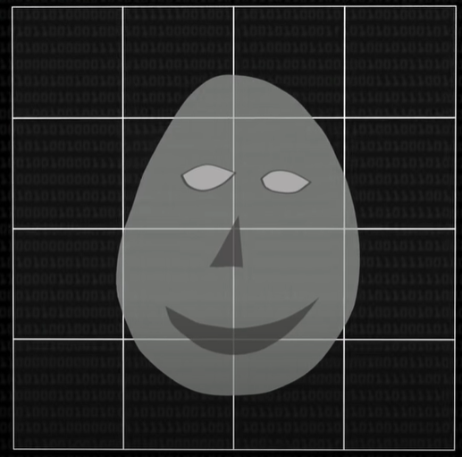
LBP 演算法 _ 講解分析
https://www.youtube.com/watch?v=wpAwdsubl1w

Slide 19
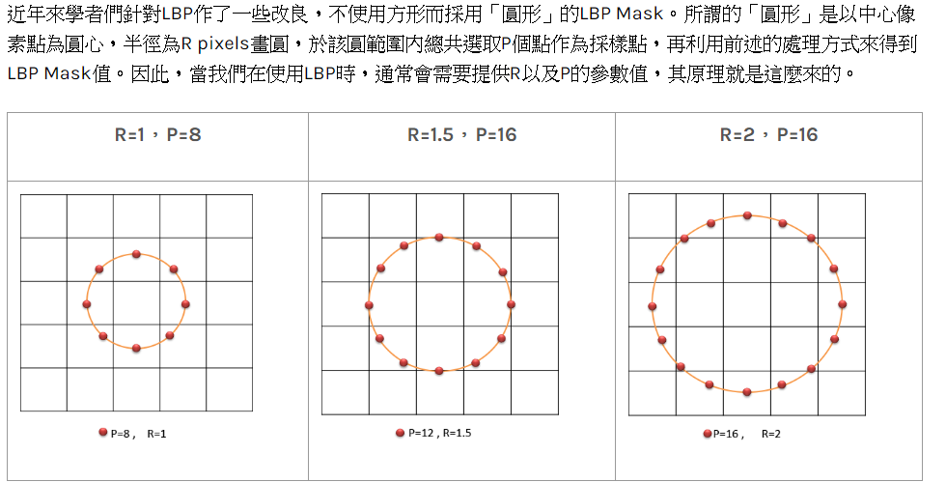
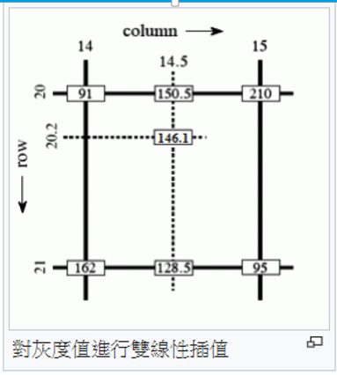
雙向線性插植 程式碼部分 https://chtseng.wordpress.com/2016/11/17/scikit-learn-%E5%B1%80%E9%83%A8%E4%BA%8C%E5%80%BC%E6%A8%A1%E5%BC%8F/
記得沒錯的 電磁學上有提到

Slide 20
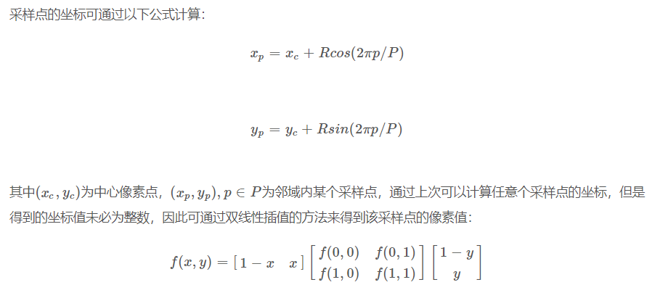
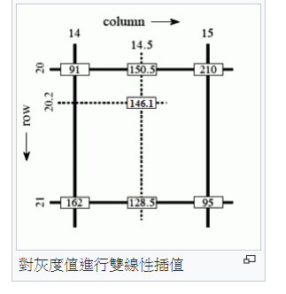
雙向線性公式 主要還是利用比例去完成

Slide 21
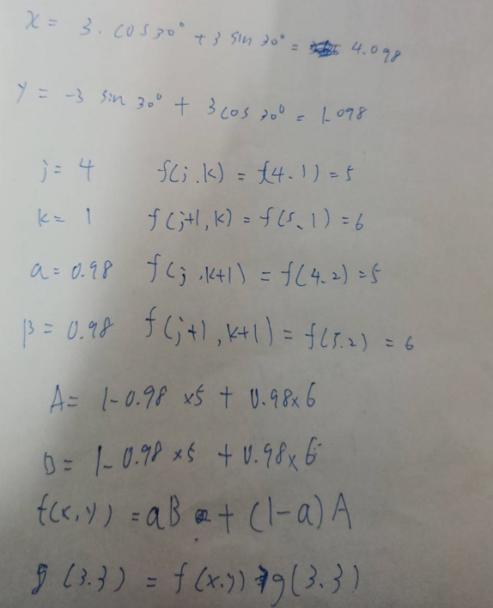
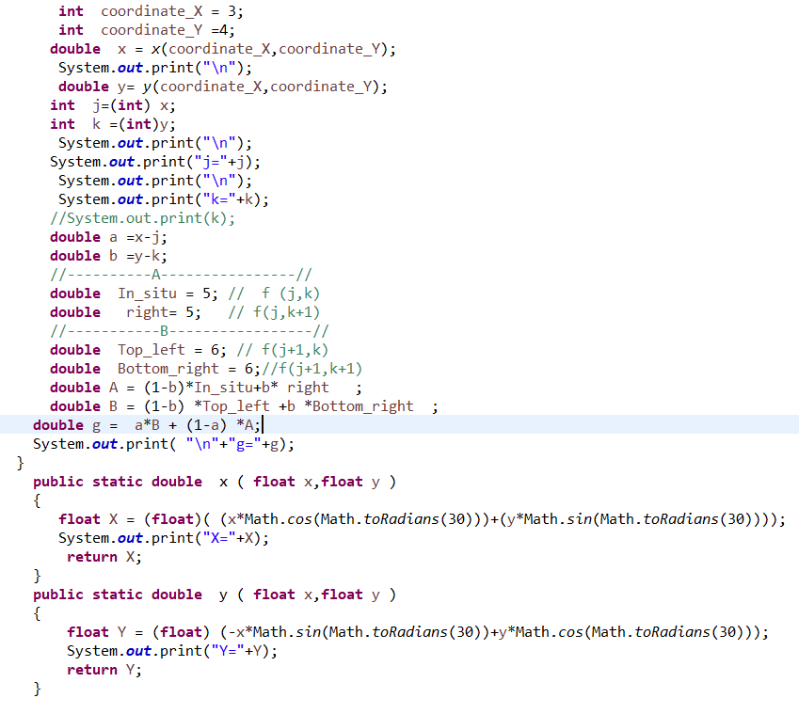
程式碼 JAVA

Slide 22
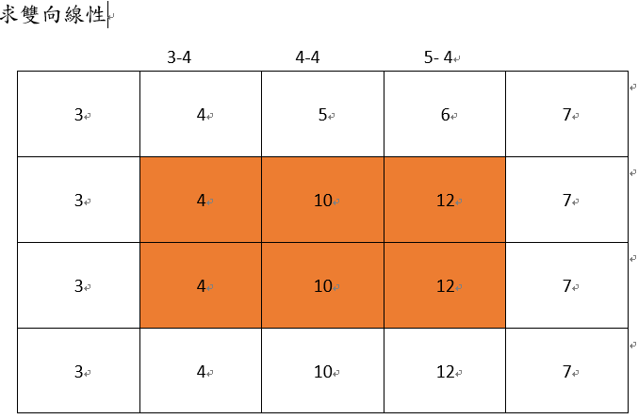
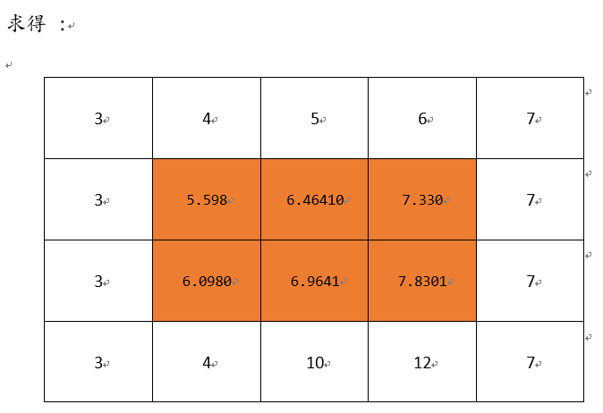

Slide 23
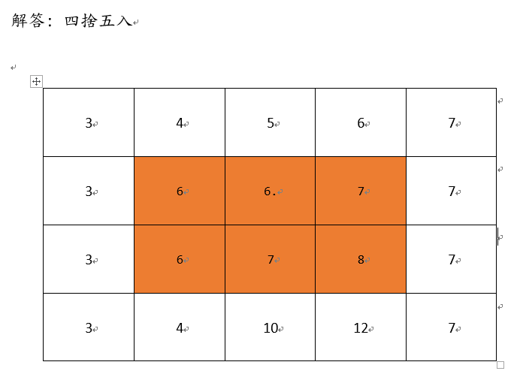

Slide 24
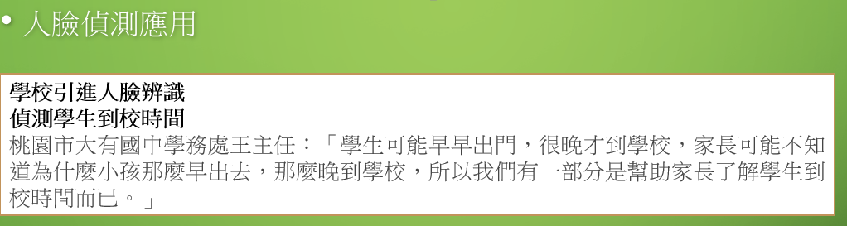
未來人臉偵測光景
情緒偵測與分析
情緒偵測不僅可以識別人，還可以判斷他們的情緒
情緒偵測技術應用備受關注
系統可以確認學生的高興、困惑、憤怒、驚訝、恐懼或厭惡等情緒。
如果學生注意力下降，系統還可以提醒老師，為老師提供資料，改進課程或使其課綱適應每個班級。
我覺此方法可行 我們都會有情緒，通常都有興趣的東西!

Slide 25
參考文獻: 其他放在論文資料
https://blog.csdn.net/hujingshuang/article/details/47419505
https://read01.com/zh-tw/nxBenM.html#.XqtbfWgzZPY
https://www.itdaan.com/tw/167f5aa674fdb499848267c450086bcb

